Slide 1
Desenvolvimento
e Qualidade
Scrum
dd/mm/aaaa
V 2.0

Slide 2
Apresentação
O que é o Scrum
Por que utilizar
Time Scrum
Eventos Scrum
Casos de sucesso (Esse nome não ficou bom)
Desafios
Cursos e investimentos
Área

Slide 3
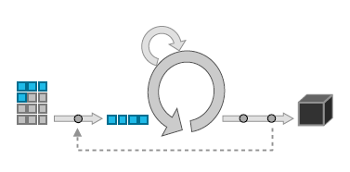
O que é o Scrum?
Framework Ágil, utilizado para gestão e planejamento de projetos. Scrum é embasado no empirismo e utiliza uma abordagem iterativa e incremental para entregar valor com frequência e, assim, reduzir os riscos do projeto.
No Scrum, os projetos são divididos em Sprints (geralmente semanais).
Qualidade

Slide 4
Por que utilizar o Scrum?
Entregas frequentes;
Visibilidade do progresso do projeto;
Melhoria contínua: Em um dos eventos do scrum (Sprint Retrospective), busca garantir esta prática.
Área

Slide 5
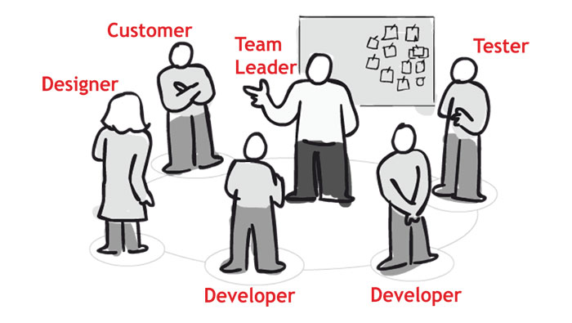
Time Scrum
Time de Desenvolvimento
Planeja com o PO a sprint.
Product Owner (PO)
O PO é a pessoa que define os itens que compõem o Product Backlog e os prioriza nas Sprint Planning Meeting.
Scrum Master
O Scrum Master procura assegurar que a equipe respeite e siga os valores e as práticas no Scrum;
Atua como facilitador do Daily Scrum e torna-se responsável por remover quaisquer obstáculos que sejam levantados pela equipe durante essas reuniões.
Área

Slide 6
Eventos do Scrum
Sprint Planning Meeting
Durante o Sprint Planning Meeting, o Product Owner descreve as funcionalidades
de maior prioridade para a equipe.
Ao final da reunião, o time de Desenvolvimento irão criar as tarefas necessárias
e informar o orçamento para o PO.
Estas tarefas irão dar origem ao Sprint Backlog
Daily Scrum
Reunião curta realizada diariamente pelo time de desenvolvimento que tem como objetivo
disseminar informações sobre o que foi feito no anterior, identificar impedimento e priorizar
o trabalho a se realizado no dia que se inicia.
A duração máxima é de 15 minutos.
Não deve ser usado como uma reunião para resolução de problemas.
Durante a Daily Scrum, cada membro da equipe responderá as seguintes perguntas:
Área

Slide 7
Eventos do Scrum
O que você fez ontem?
O que você fará manhã?
Há algum impedimento no seu caminho?
Sprint Review
Reunião realizada ao final de cada sprint, onde o time de desenvolvimento apresenta o que foi alcançado durante a sprint.
O projeto será avaliado em relação aos objetivos do sprint, que foram determinados durante o Sprint Planning.
Sprint Restrospective
Reunião realizada após o Sprint Review e tem como objetivo identificar o que funcionou
bem no projeto, o que pode ser melhorado e que ações serão tomadas para melhorar.

Slide 8
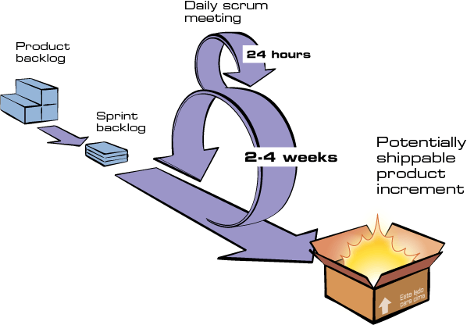
Eventos do Scrum
Release
Release é a entrega de um ou mais incrementos do produto prontos.

Slide 9
Casos de sucesso
Iniciamos o projeto Jurídico utilizando o Scrum, na reunião de Sprint Planning Meeting, conseguimos identificar impedimentos e propor soluções. Sem esta reunião, estes impedimentos seriam descobertos na fase de Desenvolvimento.

Slide 10
Cursos e investimento

Slide 11

Agradecimento
Obrigado!!!
Desenvolvimento/ Qualidade
Área

